Slide 1
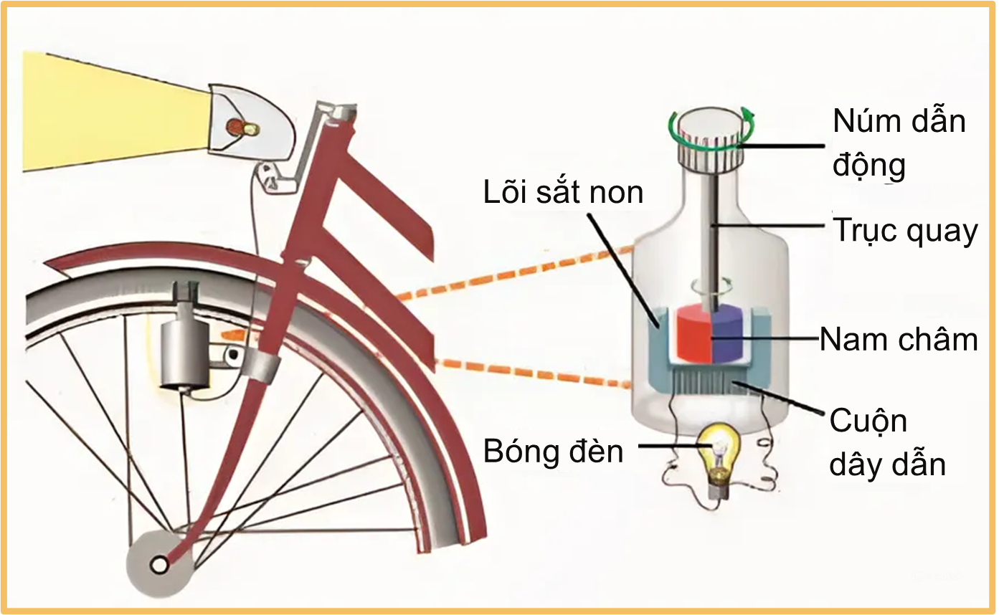

Dòng điện do dynamo tạo ra có đặc điểm gì? Có sự chuyển hóa năng lượng nào xảy ra trong quá trình này?

Slide 2


Các thiết bị điện trong gia đình
đều sử dụng dòng điện xoay chiều
Vậy, dòng điện xoay chiều có những tác dụng gì?

Slide 3
Dòng điện xoay chiều có những tác dụng:
nhiệt, phát sáng, từ, sinh lí,…

Slide 4
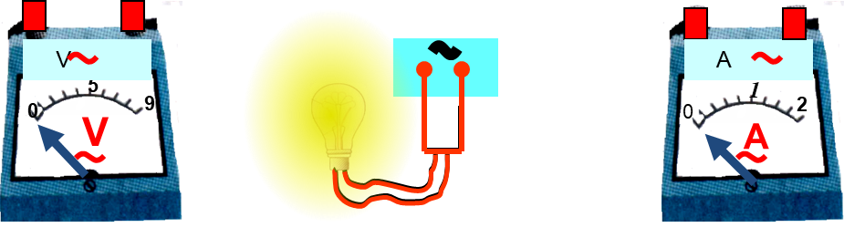
Bài 15
TÁC DỤNG
CỦA DÒNG ĐIỆN XOAY CHIỀU

Slide 5
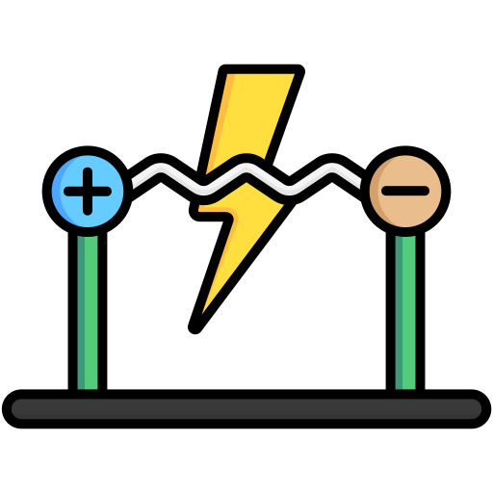

NỘI DUNG BÀI HỌC
Tác dụng nhiệt
Tác dụng
phát sáng
Tác dụng từ
Tác dụng
sinh lí

Slide 6
I. TÁC DỤNG NHIỆT

Slide 7

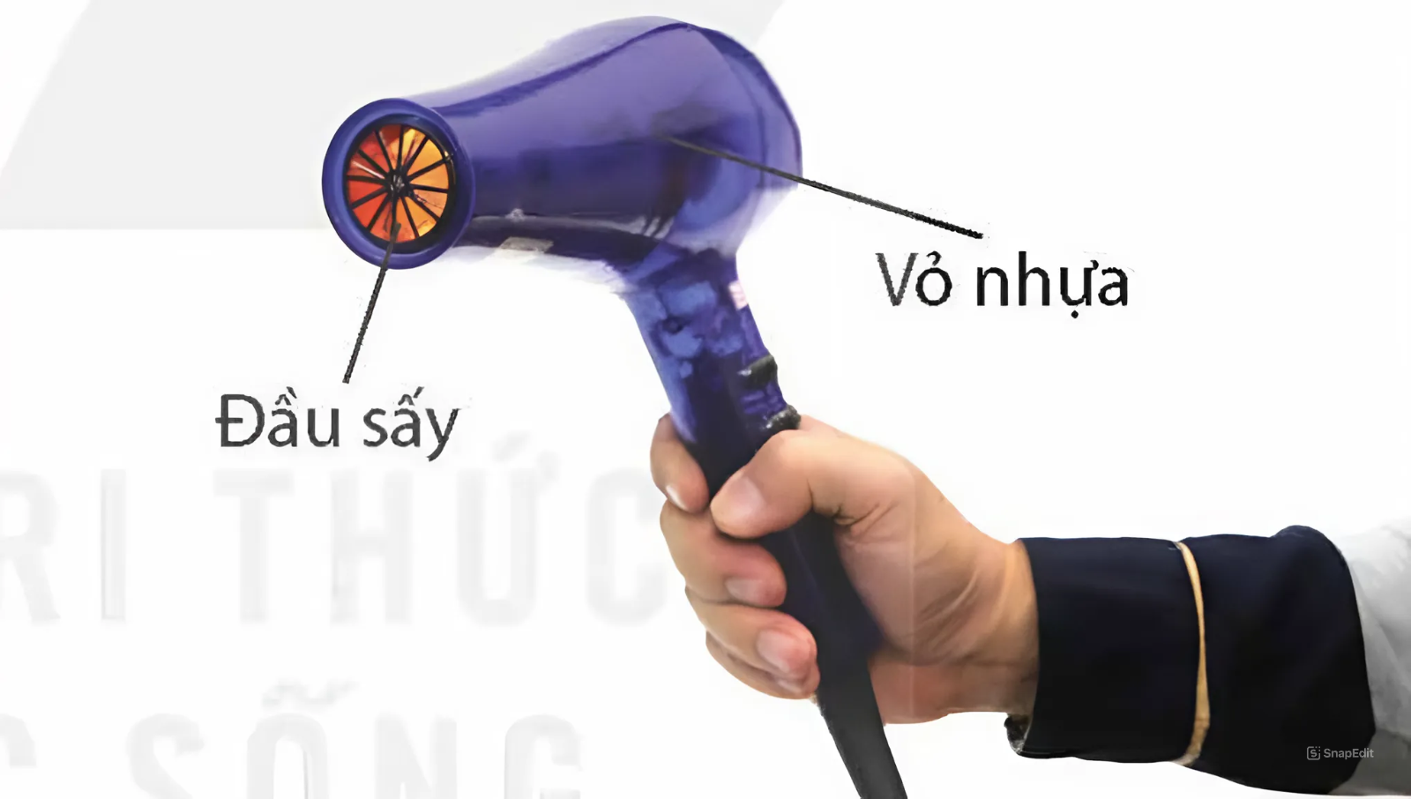
I. Tác Dụng Nhiệt
Thí nghiệm 1: Quan sát hình và cho biết
1. Cảm giác của tay thế nào khi chạm vào vỏ nhựa máy sấy tóc đang hoạt động?
2. Hơi nóng thổi ra từ đầu sấy của máy sấy tóc chứng tỏ năng lượng điện được chuyển hóa thành những dạng năng lượng nào?
3. Từ kết quả trên chứng tỏ dòng điện xoay chiều có tác dụng gì?

Slide 8
I. Tác Dụng Nhiệt
1. Cảm giác tay hơi nóng khi chạm vào vỏ nhựa máy sấy tóc đang hoạt động.
2. Hơi nóng thổi ra từ đầu sấy của máy sấy tóc chứng tỏ năng lượng điện được chuyển hóa thành nhiệt năng.
3. Từ kết quả trên chứng tỏ dòng điện xoay chiều có tác dụng nhiệt.

Slide 9

PHIẾU HỌC TẬP 1
Nêu các ví dụ trong cuộc sống để chứng tỏ dòng điện xoay chiều có tác dụng nhiệt.

Slide 10
PHIẾU HỌC TẬP 1
Ví dụ: Dòng điện xoay chiều chạy qua bình nước nóng, ấm đun nước, máy sấy tóc,… có tác dụng nhiệt.

Slide 11

KẾT LUẬN
Dòng điện xoay chiều chạy qua vật dẫn làm nó nóng lên, chứng tỏ dòng điện xoay chiều có tác dụng nhiệt.

Slide 12
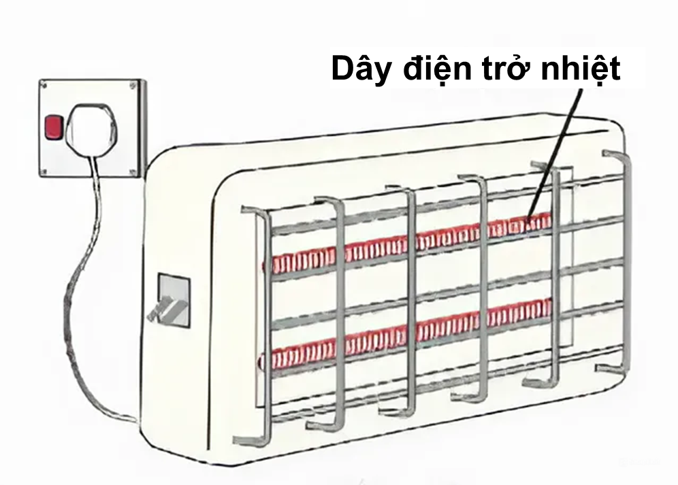
Tác dụng nhiệt
Dòng điện xoay chiều chạy qua vật dẫn làm nó nóng lên, chứng tỏ dòng điện xoay chiều có tác dụng nhiệt.
Dòng điện xoay chiều làm dây tóc nóng tới nhiệt độ cao và phát sáng ta nói dòng điện xoay chiều có tác dụng nhiệt
Dòng điện xoay chiều chạy qua dây điện trở nhiệt trong máy sưởi làm dây nóng lên

Slide 13
II. TÁC DỤNG PHÁT SÁNG

Slide 14

Gia đình em thường sử dụng loại đèn điện nào để chiếu sáng? Dòng điện được sử dụng để chiếu sáng là dòng điện một chiều hay dòng điện xoay chiều?

Slide 15
Gia đình em thường sử dụng đèn huỳnh quang, đèn led và đèn sợi đốt để chiếu sáng. Dòng điện được sử dụng để chiếu sáng là dòng xoay chiều.

Slide 16
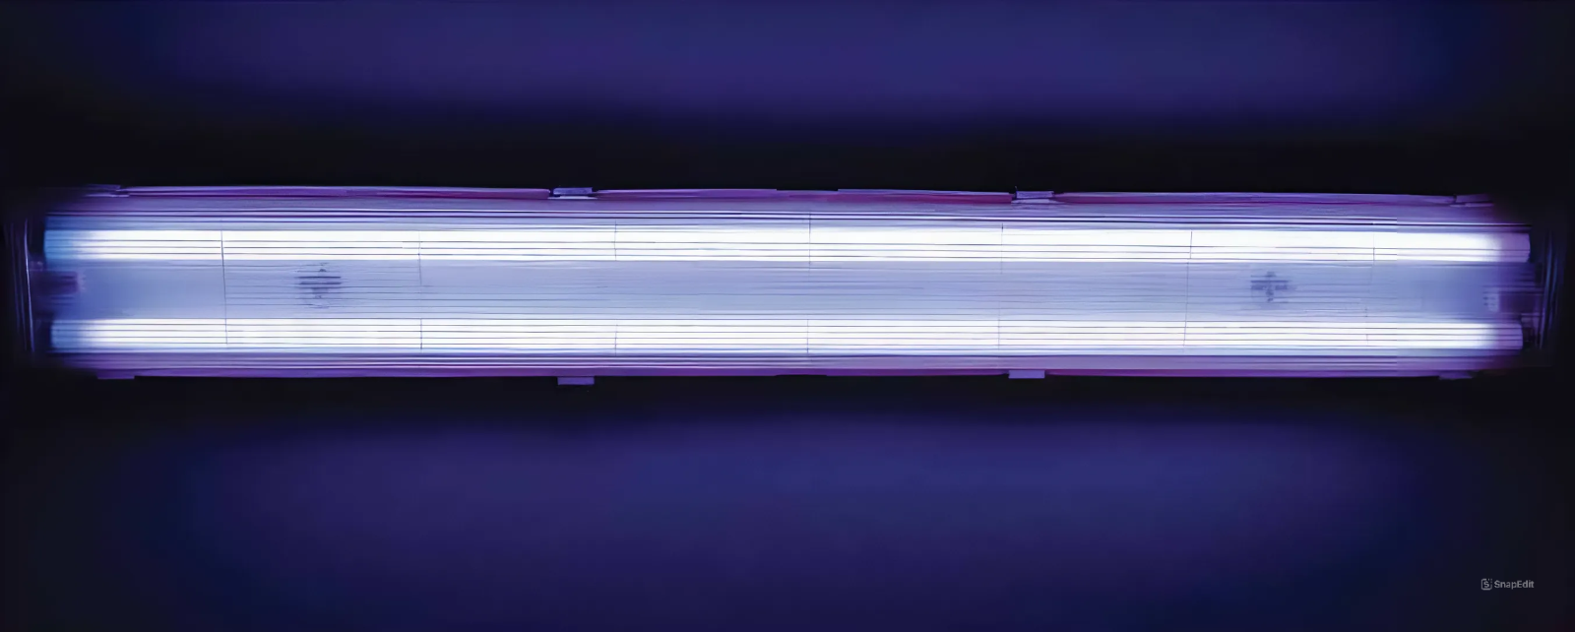

II. Tác dụng phát sáng
Thí nghiệm 2: Quan sát hình và cho biết
Quan sát các hình và cho biết dòng điện xoay chiều có tác dụng gì?

Slide 17
II. Tác Dụng Phát Sáng
Dòng điện xoay chiều có tác dụng phát sáng.

Slide 18
PHIẾU HỌC TẬP 2
Nêu ví dụ trong cuộc sống chứng tỏ dòng điện xoay chiều có tác dụng phát sáng.

Slide 19
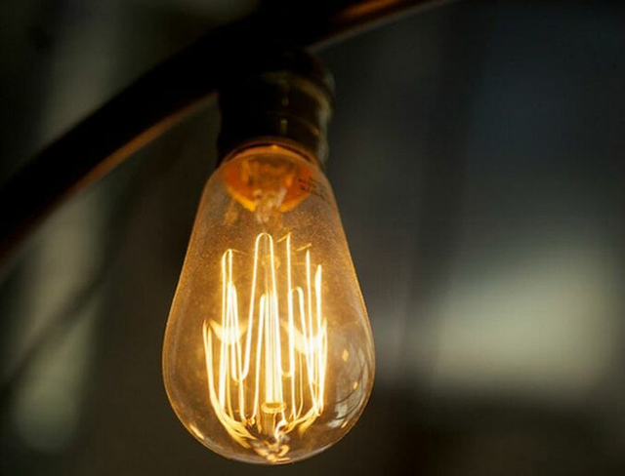
PHIẾU HỌC TẬP 2
Ví dụ: Dòng điện xoay chiều chạy qua đèn sợi đốt, đèn huỳnh quang có tác dụng phát sáng.

Slide 20
II. Tác dụng phát sáng
KẾT LUẬN
Dòng điện xoay chiều chạy qua đèn sợi đốt làm đèn phát sáng chứng tỏ dòng điện xoay chiều có tác dụng phát sáng.

Slide 21
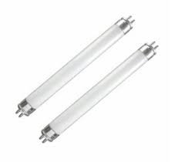
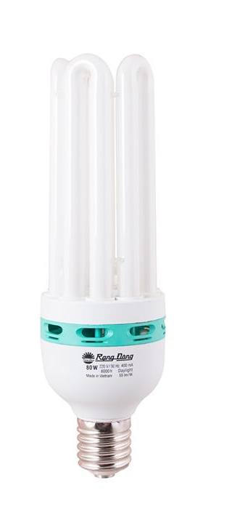
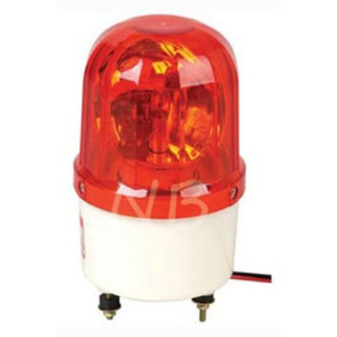
II. Tác dụng phát sáng
Tác dụng phát sáng được ứng dụng trong các thiết bị như đèn LED, bút thử điện, đèn huỳnh quang, ….
Dòng điện xoay chiều chạy qua bóng đèn làm đèn cảnh báo phát sáng

Slide 22
III. TÁC DỤNG TỪ

Slide 23
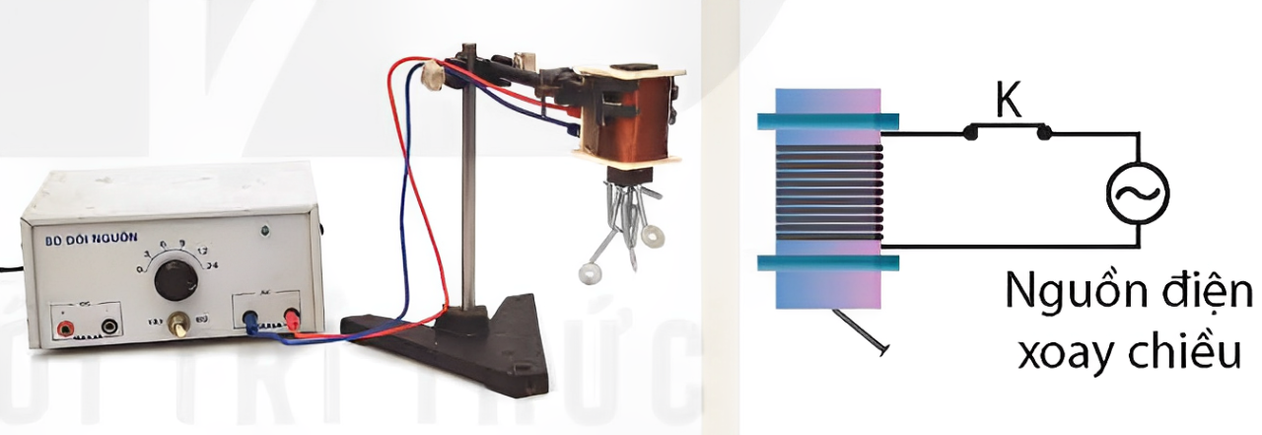
III. Tác dụng từ
Thí nghiệm 3: Quan sát hình và cho biết
1. Khi đóng công tắc K để dòng điện xoay chiều chạy qua cuộn dây thì đinh sắt bị hút lên, chứng tỏ dòng điện có tác dụng gì?
2. Hiện tượng xảy ra có gì khác hay không nếu thay dòng điện xoay chiều bởi dòng điện một chiều?

Slide 24
III. Tác dụng từ
1. Khi đóng công tắc K để dòng điện xoay chiều chạy qua cuộn dây thì đinh sắt bị hút lên, chứng tỏ dòng điện có tác dụng từ.
2. Hiện tượng xảy ra có khác nếu thay dòng điện xoay chiều bởi dòng điện một chiều.

Slide 25
PHIẾU HỌC TẬP 3
Nêu ví dụ trong cuộc sống chứng tỏ dòng điện xoay chiều có tác dụng từ.

Slide 26
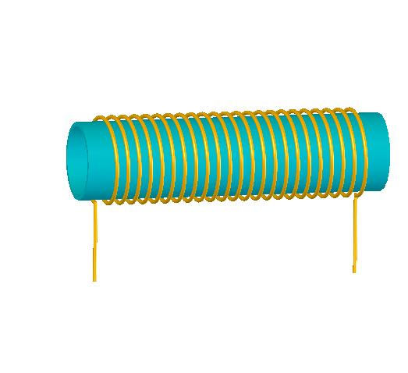
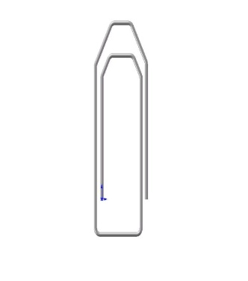
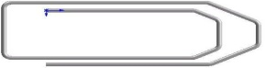


PHIẾU HỌC TẬP 3
Ví dụ: Dòng điện xoay chiều chạy trong dây dẫn thẳng hay trong cuộn dây dẫn sinh ra từ trường.
AC

Slide 27
KẾT LUẬN
Dòng điện xoay chiều chạy trong dây dẫn thẳng hay trong cuộn dây dẫn sinh ra từ trường chứng tỏ dòng điện xoay chiều có tác dụng từ.

Slide 28
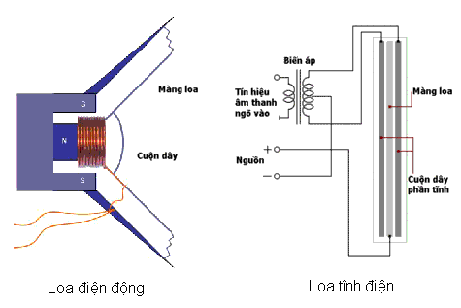
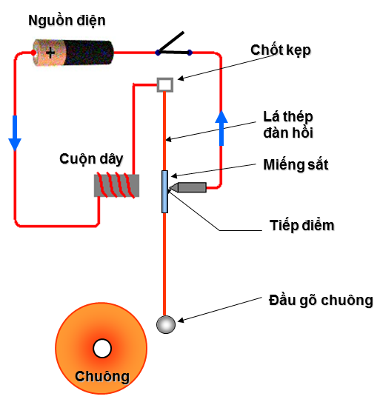
AC
III. Tác dụng từ
Dòng điện xoay chiều chạy qua ống dây có lõi sắt hút được đinh sắt ta nói dòng điện xoay chiều có tác dụng từ
Tác dụng từ được ứng dụng trong các thiết bị như chuông điện, loa điện …

Slide 29
IV. TÁC DỤNG SINH LÍ

Slide 30
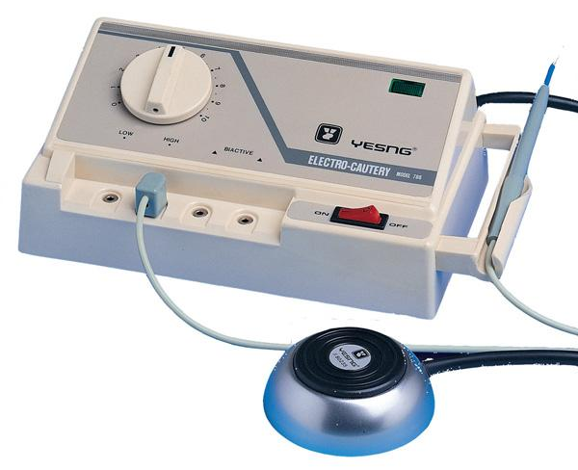
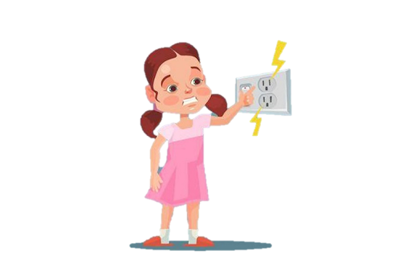

IV. Tác Dụng Sinh Lí
Tác dụng sinh lí được ứng dụng trong máy châm cứu, máy đốt điện cao tần ….
Dòng điện xoay chiều đi qua cơ thể người có thể gây co giật, khó thở, làm tim ngừng đập, tê liệt thần kinh và có thể gây tử vong
Cần tuân thủ các quy tắc an toàn khi sử dụng điện đã học

Slide 31
PHIẾU HỌC TẬP 4
1. Nêu ví dụ trong cuộc sống chứng tỏ dòng điện xoay chiều có tác dụng sinh lí.
2. Nêu một số ứng dụng của dòng điện xoay chiều trong y tế để điều trị cho bệnh nhân.

Slide 32
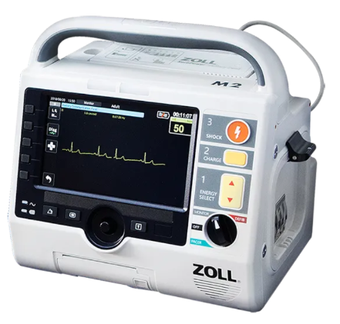
PHIẾU HỌC TẬP 4
1. Ví dụ: Dòng điện xoay chiều đi qua cơ thể sẽ làm các cơ co giật, có thể làm tim ngừng đập, ngạt thở, thần kinh bị tê liệt,…
2. Một số ứng dụng của dòng điện xoay chiều trong y tế để điều trị cho bệnh nhân: Máy khử rung tim,…

Slide 33
IV. Tác dụng sinh lí
Tác dụng sinh lí được ứng dụng trong máy châm cứu, máy đốt điện cao tần ….
Dòng điện xoay chiều đi qua cơ thể người có thể gây co giật, khó thở, làm tim ngừng đập, tê liệt thần kinh và có thể gây tử vong
Cần tuân thủ các quy tắc an toàn khi sử dụng điện đã học

Slide 34
Dựa vào tác dụng sinh lí của dòng điện xoay chiều, hãy nêu một số quy tắc cần thiết để đảm bảo an toàn trong sử dụng điện.

Slide 35
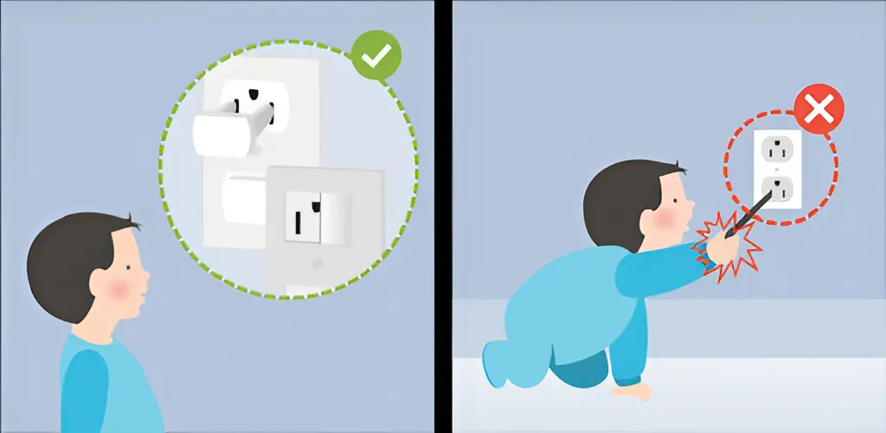
Không tiếp xúc trực tiếp với nguồn điện hoặc các dòng điện trên 10 mA.

Slide 36
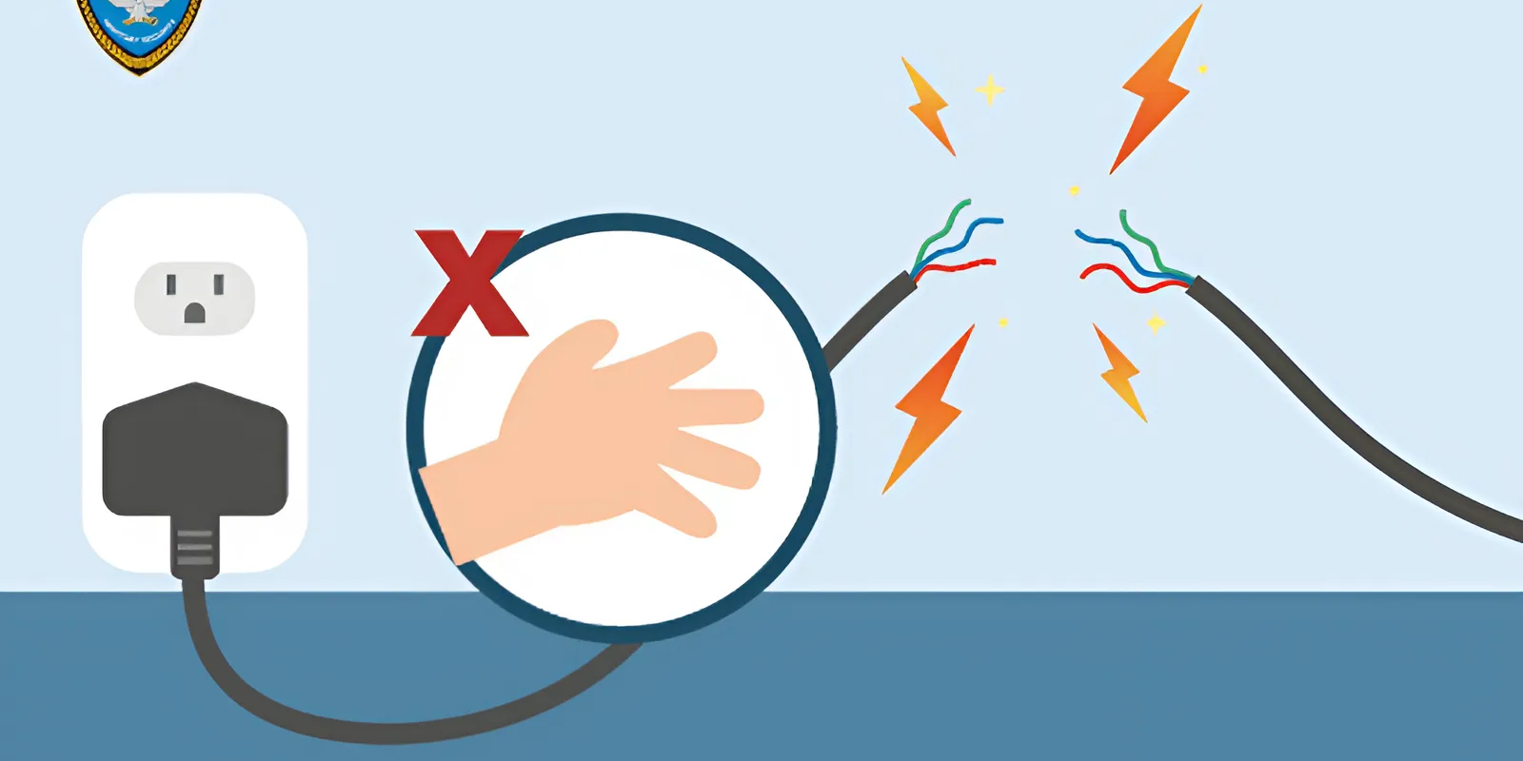
Sử dụng dây dẫn điện chất lượng tốt để tránh rò ri điện, gây giật điện hoặc cháy nổ.

Slide 37
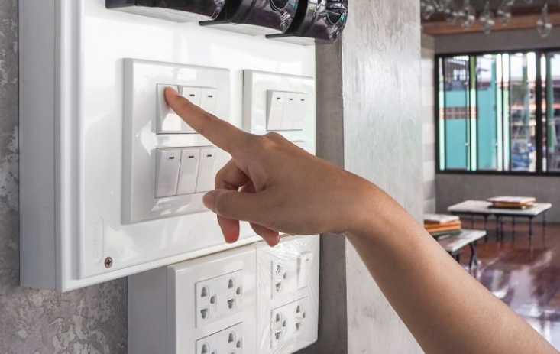
Lắp công tắc, cầu dao để có thể ngắt điện khi có sự cố.

Slide 38
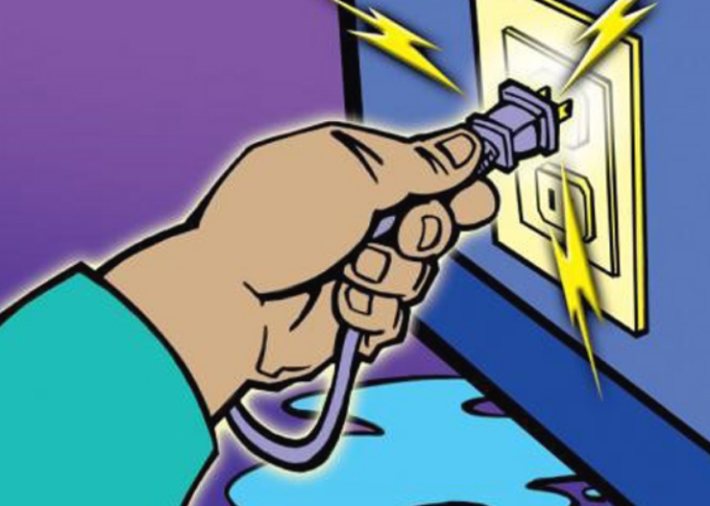
Không sử dụng điện khi tay ướt.

Slide 39
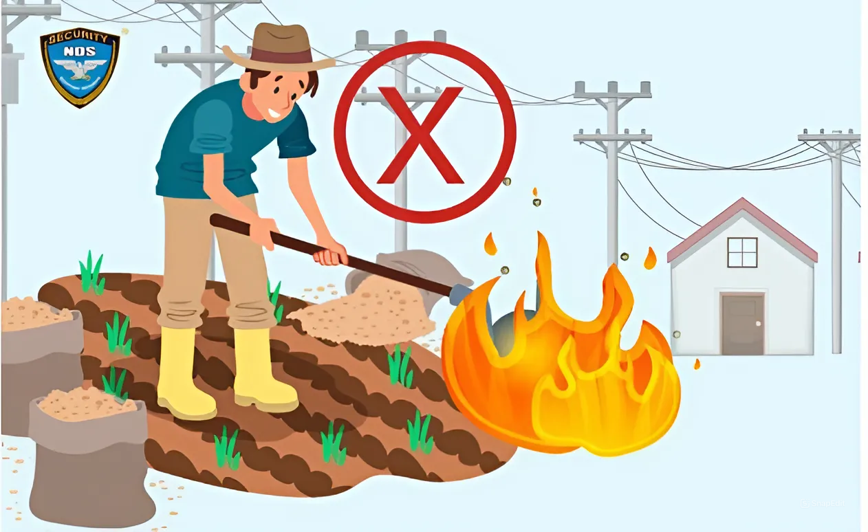
Không để thiết bị phát nhiệt gần các đồ vật dễ cháy nổ.

Slide 40
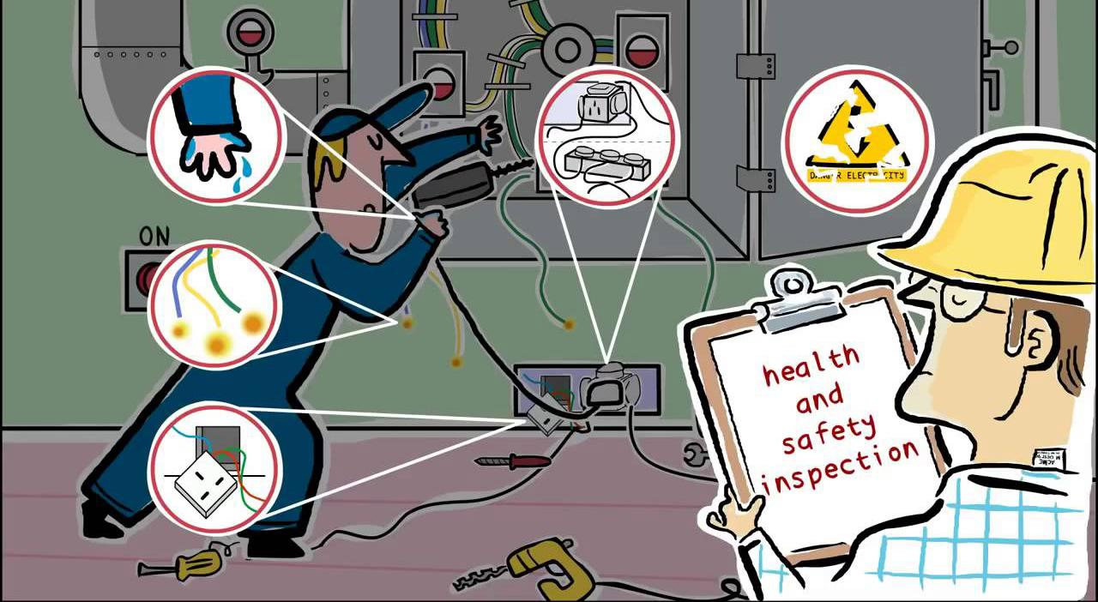
Kiểm tra, bảo hành các thiết bị điện định kì và thường xuyên.

Slide 41
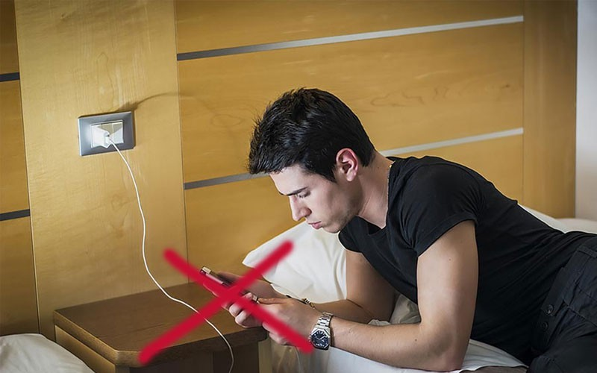
Không vừa sạc điện vừa sử dụng các thiết bị điện.

Slide 42
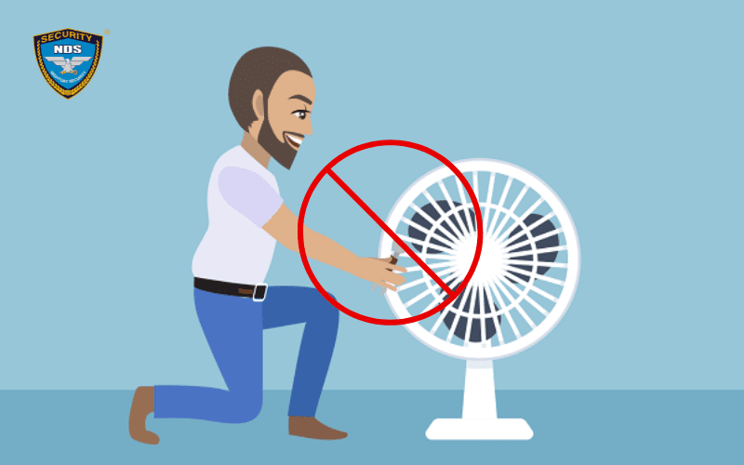
Không tự ý sửa chữa nếu không hiểu rõ về điện

Slide 43

LUYỆN TẬP – VẬN DỤNG

Slide 44
Câu 1: Phát biểu nào sau đây là đúng về tắc dụng nhiệt của dòng điện xoay chiều?
A. Dòng điện xoay chiều chạy qua vật dẫn làm vật dẫn nóng lên.
B. Dòng điện xoay chiều không chạy qua được điện trở.
C. Dòng điện xoay chiều không có tác dụng nhiệt khi chạy qua động cơ điện
D. Tác dụng nhiệt của dòng điện xoay chiều làm đèn LED phát sáng.

Slide 45
Câu 2: Trong các thiết bị điện sau, thiết bị nào hoạt động dựa trên tác dụng nhiệt của dòng điện xoay chiều?
A. Ấm đun nước siêu tốc.
B. Bếp từ.
C. Máy phát điện xoay chiều.
D. Quạt điện.

Slide 46
Câu 3: Tác dụng phát sáng của dòng điện xoay chiều được ứng dụng trong các thiết bị điện nào sau đây?
A. Nồi cơm điện
B. Màn hình máy tính.
C. Đèn học.
D. Bàn là.

Slide 47
Câu 4: Hiện tượng nào sau đây chứng tỏ dòng điện xoay chiều có tác dụng từ?
A. Dòng điện xoay chiều chạy qua cơ thể người gây co giật.
B. Dòng điện xoay chiều chạy qua bình đun nước siêu tốc.
C. Dòng điện xoay chiều chạy qua bếp hồng ngoại.
D. Dòng điện xoay chiều chạy qua cuộn dây quấn quanh lõi thép.

